Slide 1
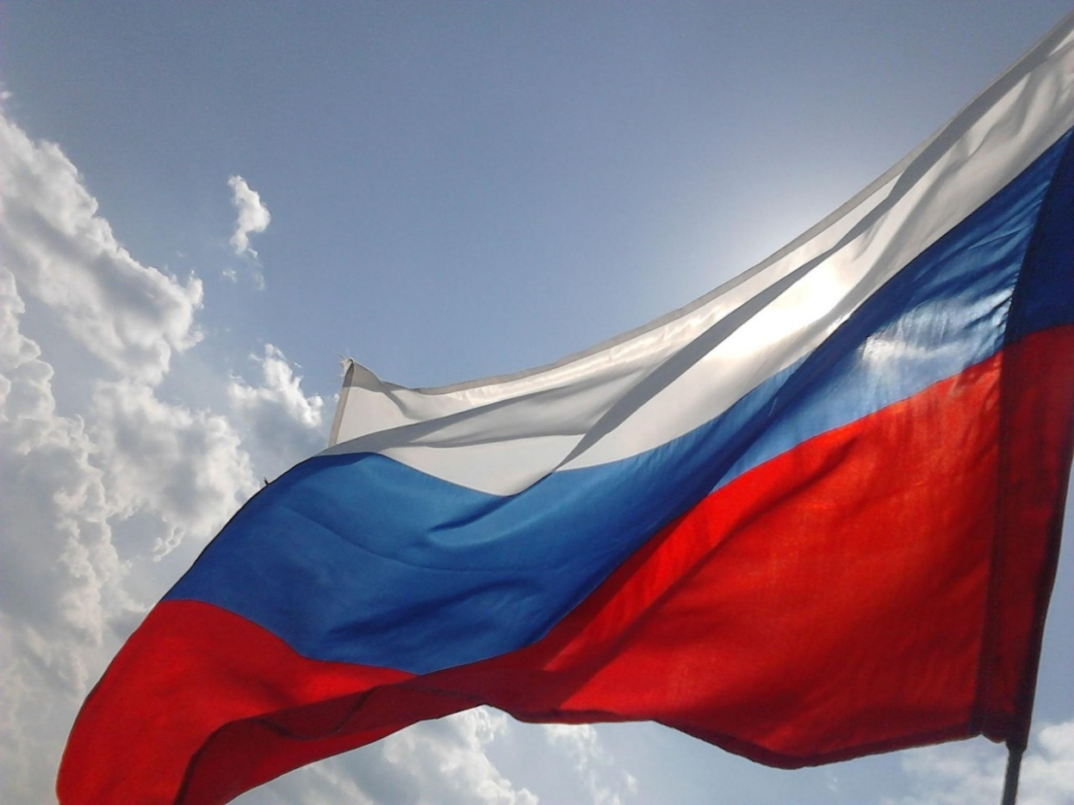
Интеллектуально-развлекательная викторина
«Как богата наша страна»
Для обучающихся 12-15 лет
Разработала: Дубровских Наталья Николаевна, педагог дополнительного образования МКУДО «СЮН»

Slide 2
Россия — самая большая по площади страна мира, и достопримечательностей в ней так много, что о большинстве из них не догадываются даже сами россияне.
И сегодня мы проверим ваши знания, на сколько вы хорошо знаете нашу страну.
Конечно, мы захватит лишь малую часть, потому что наша страна огромна и имеет огромное количество богатств.

Slide 3
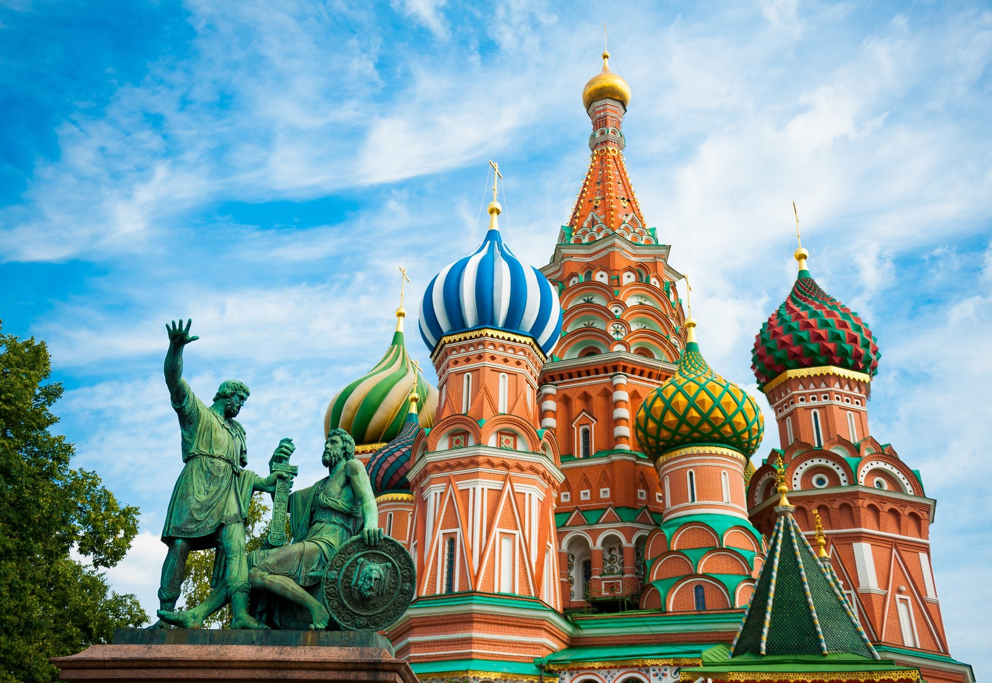
Раздел 1. Достопримечательности России

Slide 4
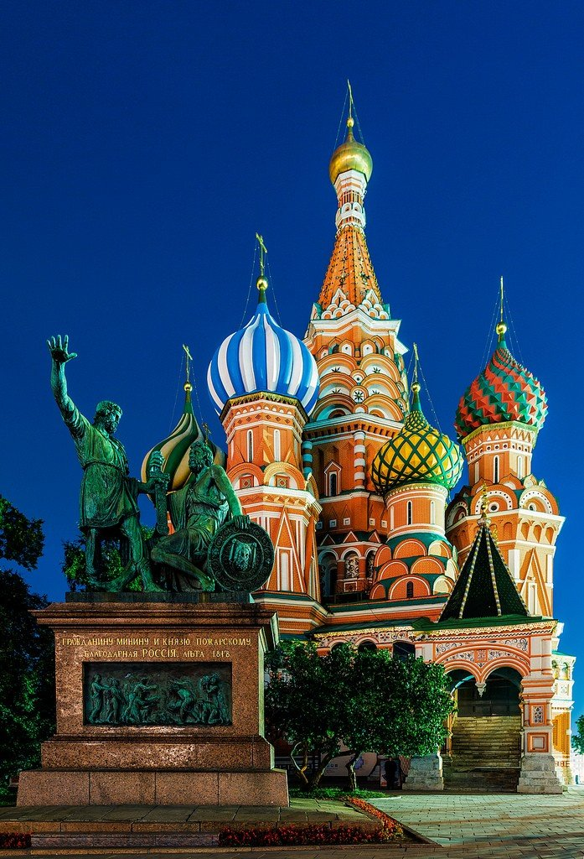
1.Определите по картинке название достопримечательности города Москвы

Slide 5
Храм Василия Блаженного был построен по приказу царя Ивана Грозного в память событий Казанского похода. Собор в народе именовался Покрова на Рву: он был построен рядом с глубоким рвом, проходившим вдоль восточной стены Кремля. Позднее в одном из приделов храма был похоронен Василий Блаженный, благодаря которому собор приобрел свое новое название.

Slide 6
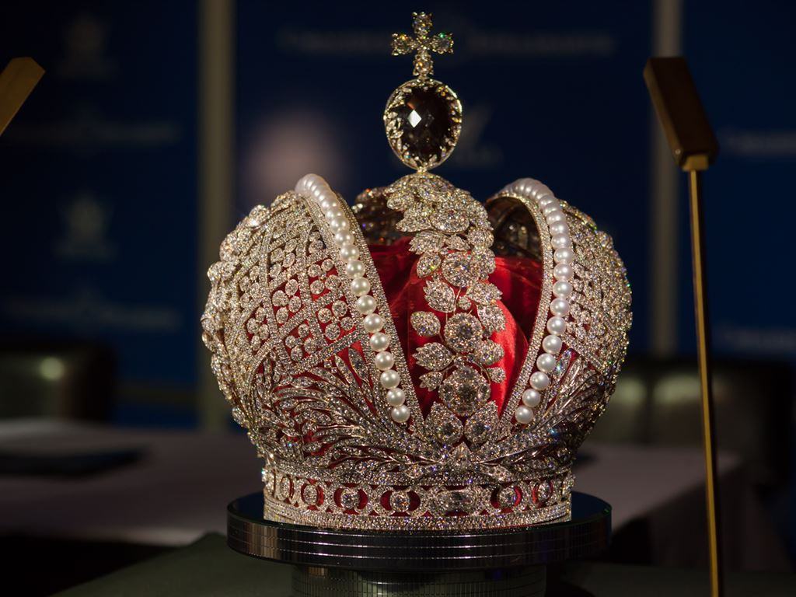
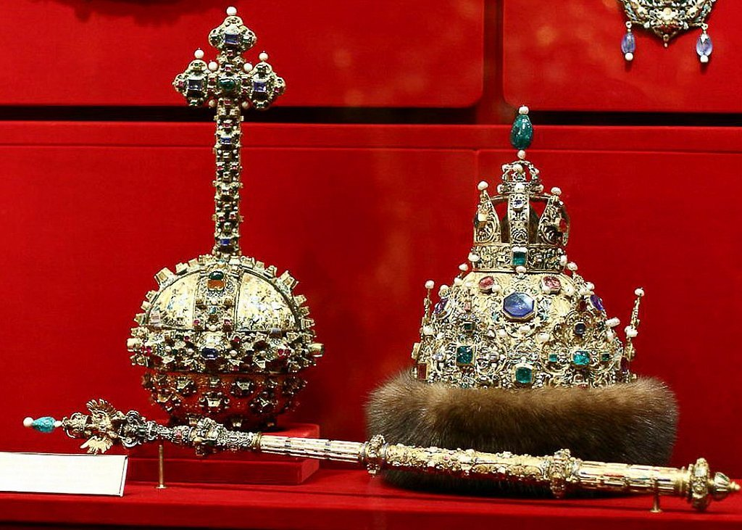
2.Как называется учреждение, в котором хранятся представленные объекты?

Slide 7
Алмазный фонд России – постоянная выставка, где экспонируются уникальные коллекции, принадлежащие Государственному хранилищу ценностей страны. В Московском Кремле выставлены самородки, редкие драгоценные камни, ювелирные украшения XVIII-XX веков, а также произведения искусства, имеющие особую историческую, научную или художественную ценность.

Slide 8
3.Как называется музей, основанный по указу Петра I. Открылся музей в 1714 г. и стал первым в России.

Slide 9
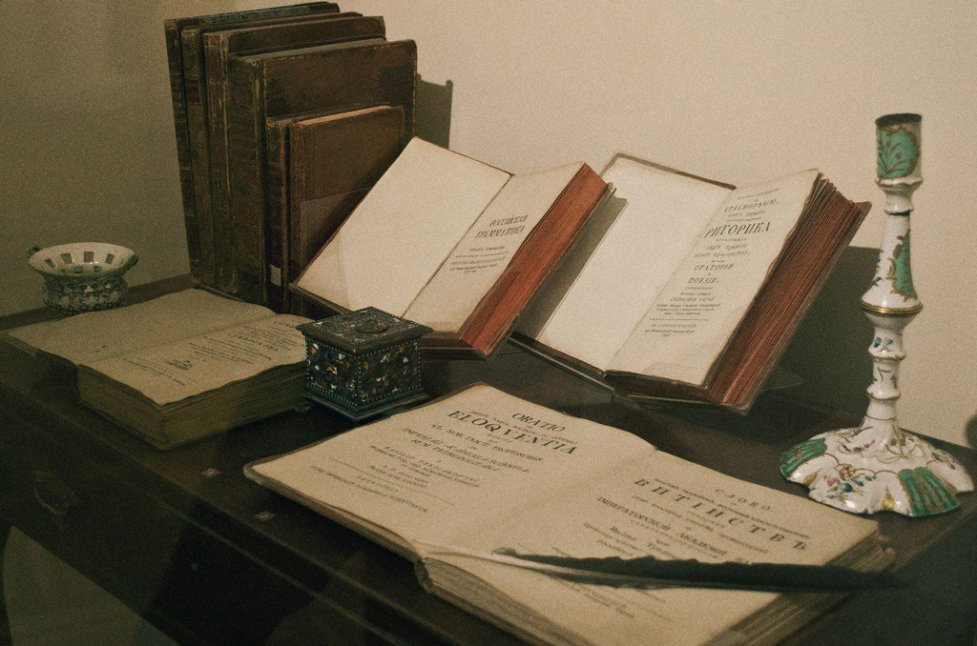
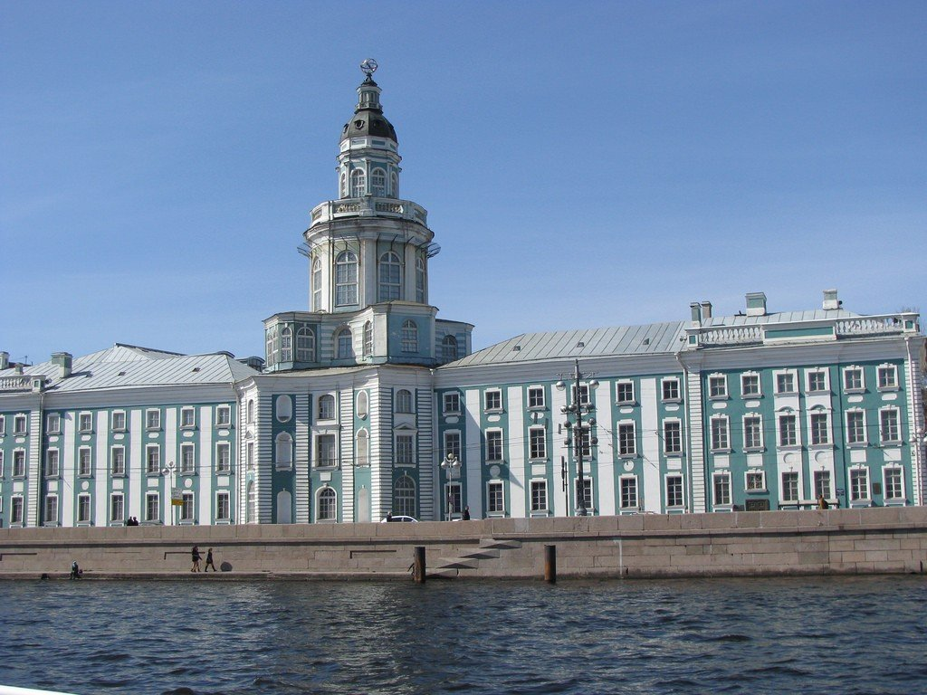
Кунсткамера в Санкт-Петербурге

Slide 10
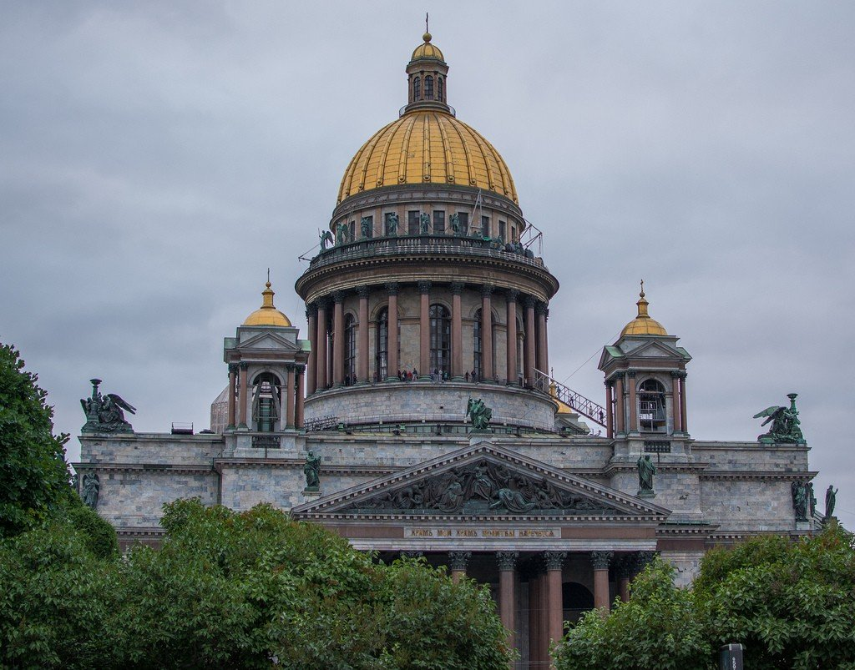
4.Определите по картинке название достопримечательности г. Санкт-Петербург

Slide 11
Исаакиевский собор – самый известный и крупный храм Санкт-Петербурга, выдающийся пример русской религиозной архитектуры. Это одно из самых значительных и красивых купольных зданий во всем мире. Масштабы постройки впечатляют: она является четвертой по размеру христианской святыней после римского собора Святого Петра, лондонской церкви Святого Павла и флорентийского храма Святой Марии.

Slide 12
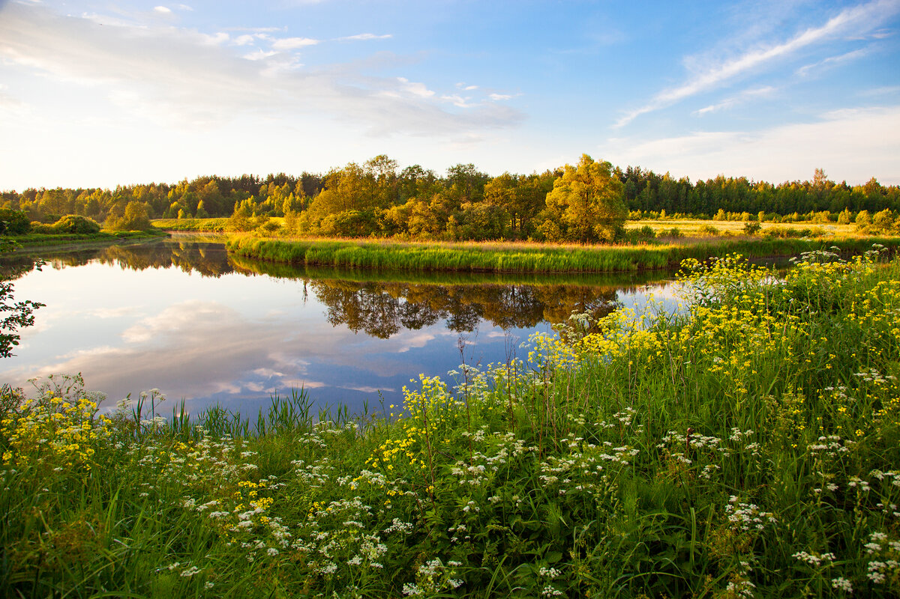
Раздел 2. Природные объекты России

Slide 13
5.Это самое глубокое озеро на планете и самый крупный природный резервуар пресной воды: почти 20% всех ее мировых запасов. Но манят сюда людей не цифры, а само озеро, его мистическая сила и красота.

Slide 14
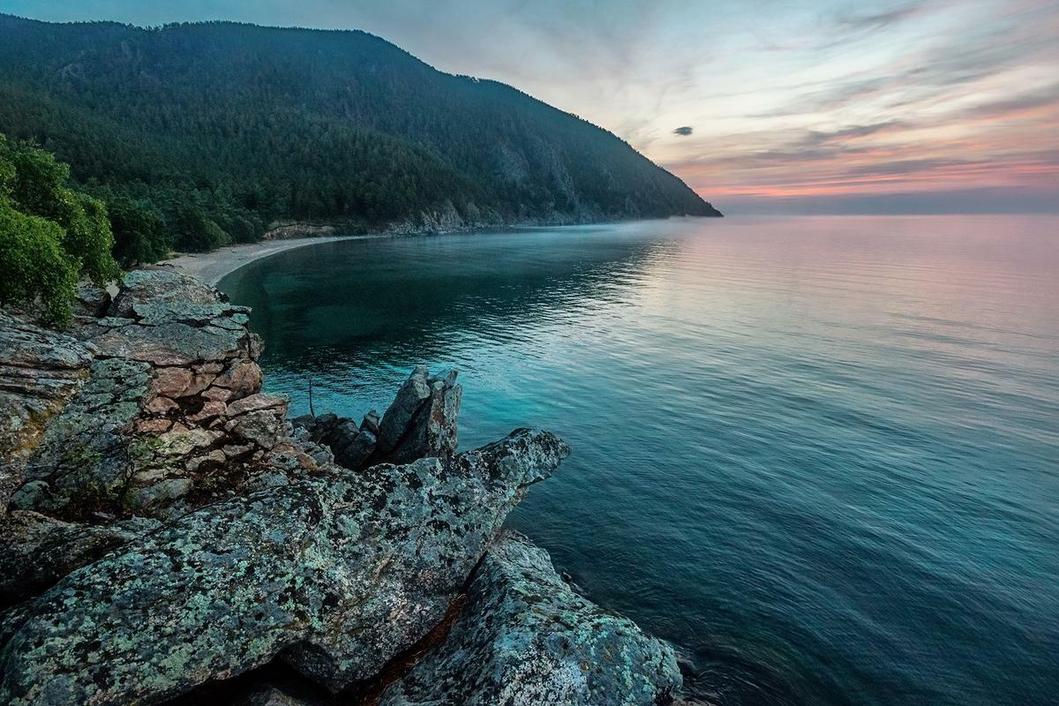
Байкал

Slide 15
6.Это единственное гейзерное поле в Евразии и один из пяти самых крупных геотермальных районов на планете.

Slide 16
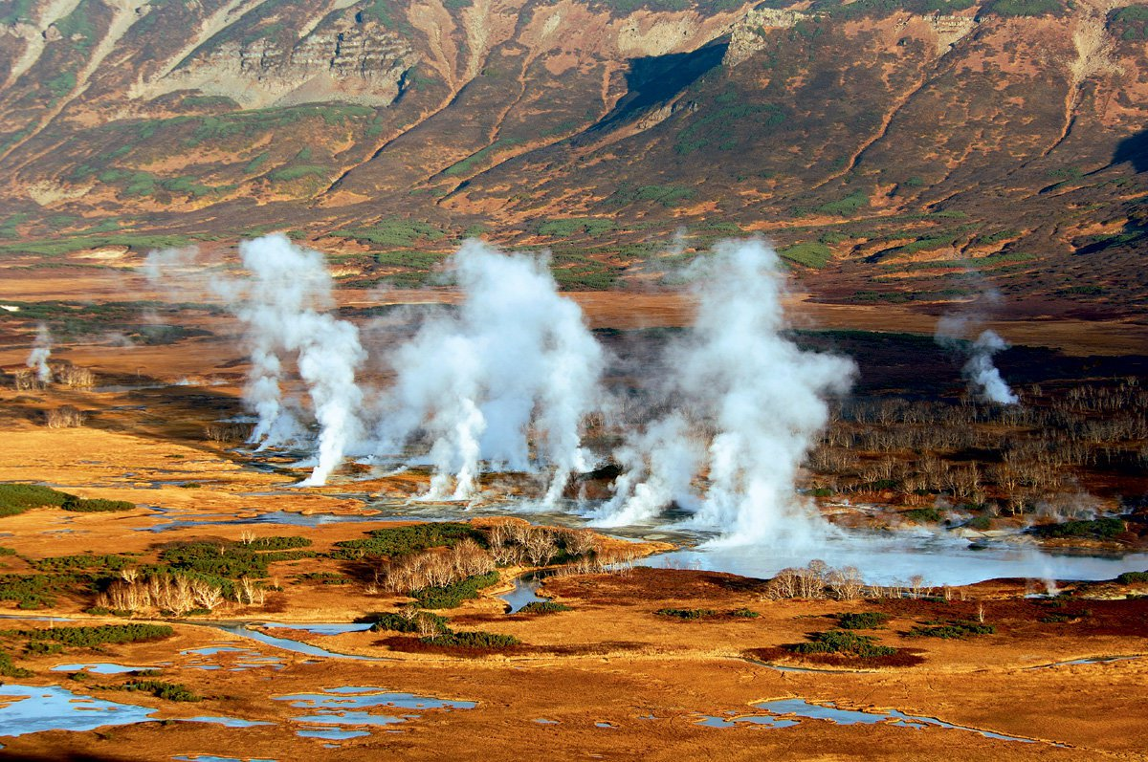
Долина гейзеров на Камчатке

Slide 17
7.Эти горы представляют собой уникальный геологический объект, мировую известность которому принесли богатейшая самоцветная и редкометальная минерализация пегматитовых жил и широкое развитие редких для Урала щелочных пород - нефелиновых сиенитов. Также на территории гор имеется заповедник. Как называются эти горы?

Slide 18
Ильменские горы
Территория Ильменского заповедника представляет собой замечательную природную лабораторию, в ней есть все условия для проведения флористических, экологических, геоботанических и почвенных исследований, которые раскрывают специфику природных процессов, идущих без вмешательства человека. Последнее обстоятельство имеет принципиально важное значение. Интенсивное развитие промышленности на Урале сопровождается сильными и подчас необратимыми изменениями живой природы. Существует опасность исчезновения редких видов растений и разрушения ценных растительных сообществ. Поэтому трудно переоценить значение заповедного режима в районе Ильменских гор.

Slide 19
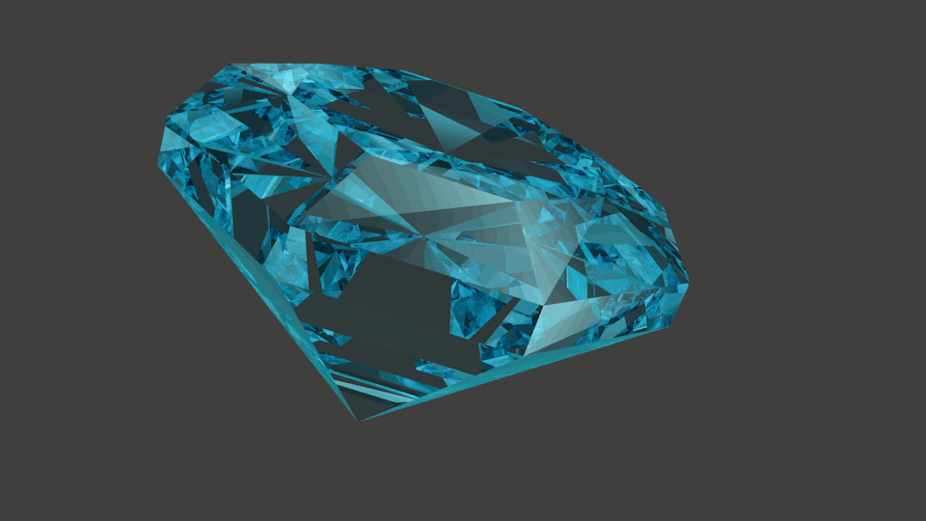
Раздел 3. Полезные ископаемые России

Slide 20
8.По наличию этих полезных ископаемых Россия находится в десятке мировых лидеров, причем по количеству добываемого газа имеет стабильное первенство. Четверть запасов нефти и половина запасов голубого топлива сосредоточены в пределах арктического шельфа.
Назовите самое крупное месторождение нефти в России

Slide 21
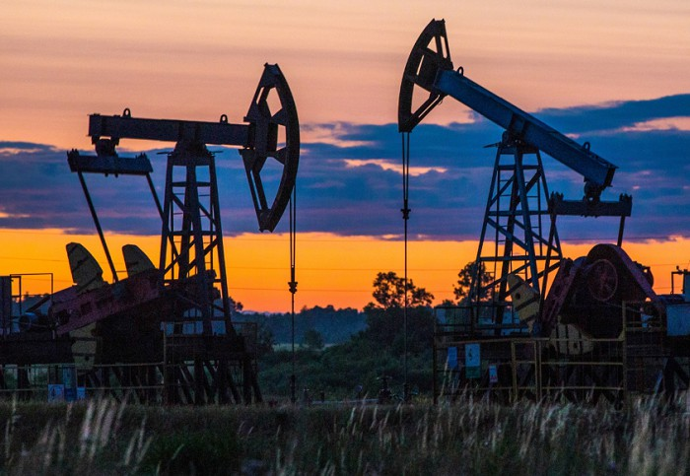
Крупнейшее нефтяное месторождение России — Самотлорское. Его запасы оцениваются в 7,1 млрд т. За время эксплуатации участка (с 1965 г. по наши дни) из его недр было добыто более 2,3 млрд т «черного золота»

Slide 22
9.Назовите крупнейшее газовое месторождение России

Slide 23
Крупнейшим газовым месторождением является Уренгойское. Запасы голубого топлива здесь превышают 10 трлн м³ (3-е место в мире). О важности месторождений говорит тот факт, что рядом с ними специально построили города: Нижневартовск возле Самотлорского и Новый Уренгой рядом с Уренгойским. Первый считается нефтяной столицей России, второй — газовой.

Slide 24
10.Как называется разрез по добыче угля в Челябинской области?

Slide 25
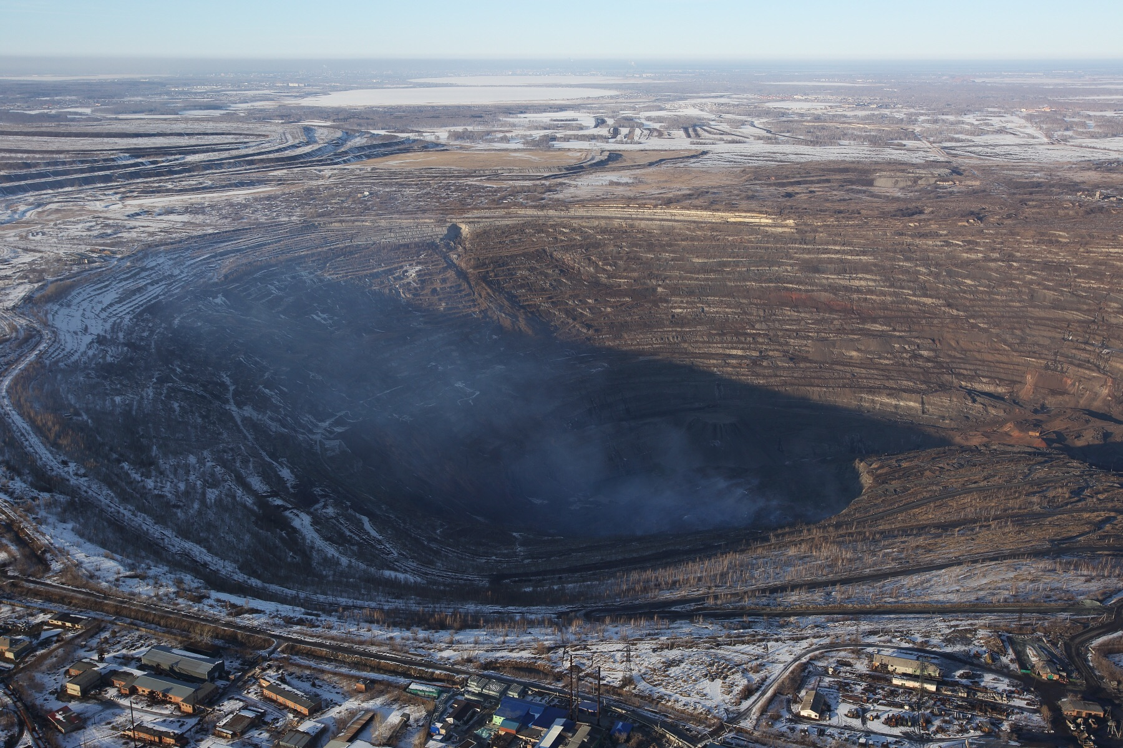
Коркинский угольный разрез

Slide 26
11.Где в России добывают алмазы?

Slide 27
Около 99% их общего количества в России добывают в Якутии. Совокупный запас драгоценных камней составляет более 1,2 млрд карат. По этому показателю страна занимает 1-е место в мире.
В основном алмазные запасы сосредоточены в коренных месторождениях (кимберлитовых трубках) и только 6,5% — в россыпях. Крупнейший в России алмаз был добыт в карьере «Мир». Вес драгоценной находки составил 342,5 карата.

Slide 28
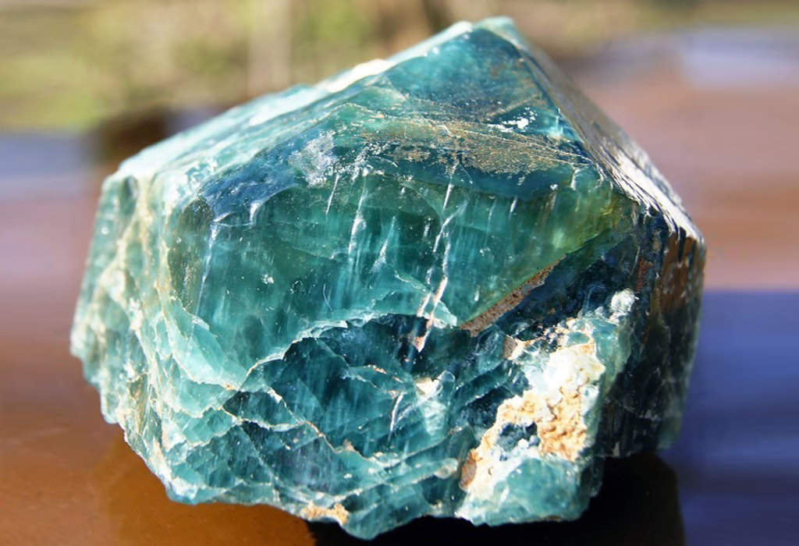
12.Какое полезное ископаемое изображена на картинке?
А) Уголь
Б) Алмаз
В) Апатит
Г) Графит
Д) Кварц

Slide 29
Апатит является сырьём для производства фосфорных удобрений, фосфора и фосфорной кислоты, его применяют в чёрной и цветной металлургии, в производстве керамики и стекла.

Slide 30
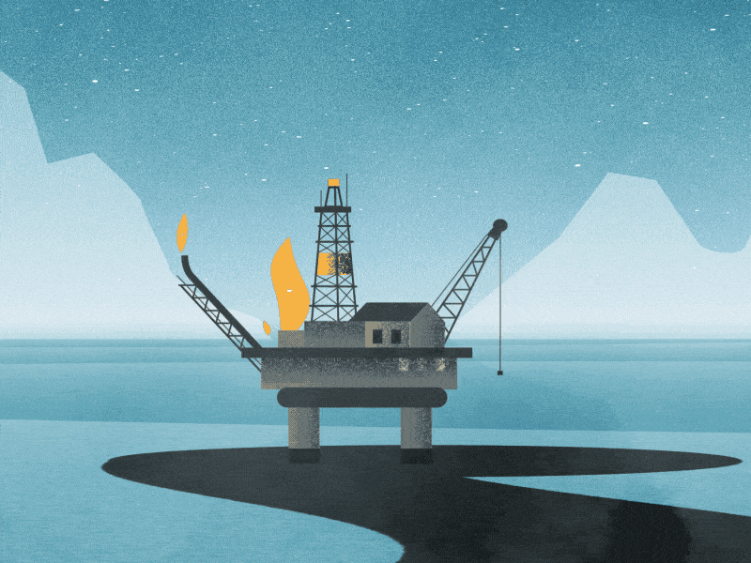
13.Задание на размышление.
Что происходит на картинке?

